Slide 1


Chào mừng các em đến với tiết Tiếng Việt - Lớp 2
Notes:
Bài giảng thiết kế bởi: Hương Thảo - tranthao121006@gmail.com

Slide 2



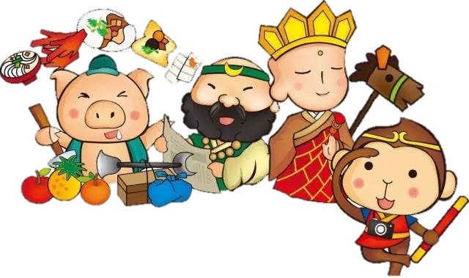
Ôn và khởi động:
Chúng ta hãy giúp thầy trò đường tăng trả lời tốt các câu hỏi vượt qua các thử thách để đến Tây Trúc thỉnh kinh nhé.
Notes:
Bài giảng thiết kế bởi: Hương Thảo - tranthao121006@gmail.com

Slide 3

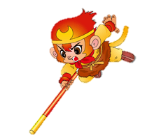
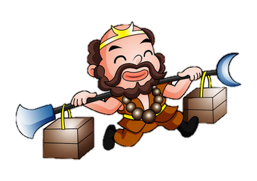
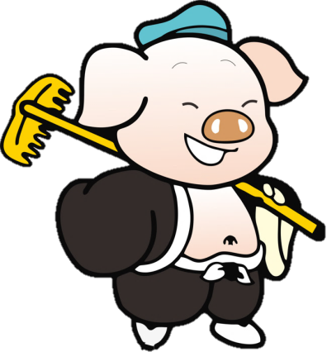
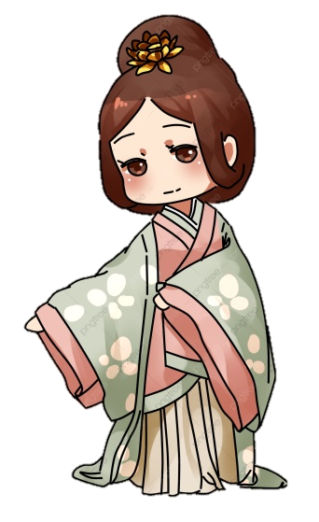
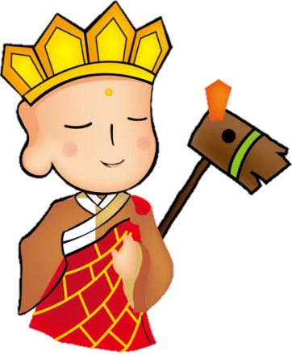
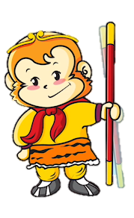
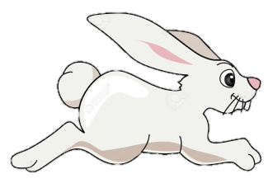
1

Slide 4



Bài trước em đã học bài gì?
…..
A. Mẹ
B. Cánh cửa nhớ bà
C.Chơi chong chóng
D. Em mang về yêu thương

Slide 5
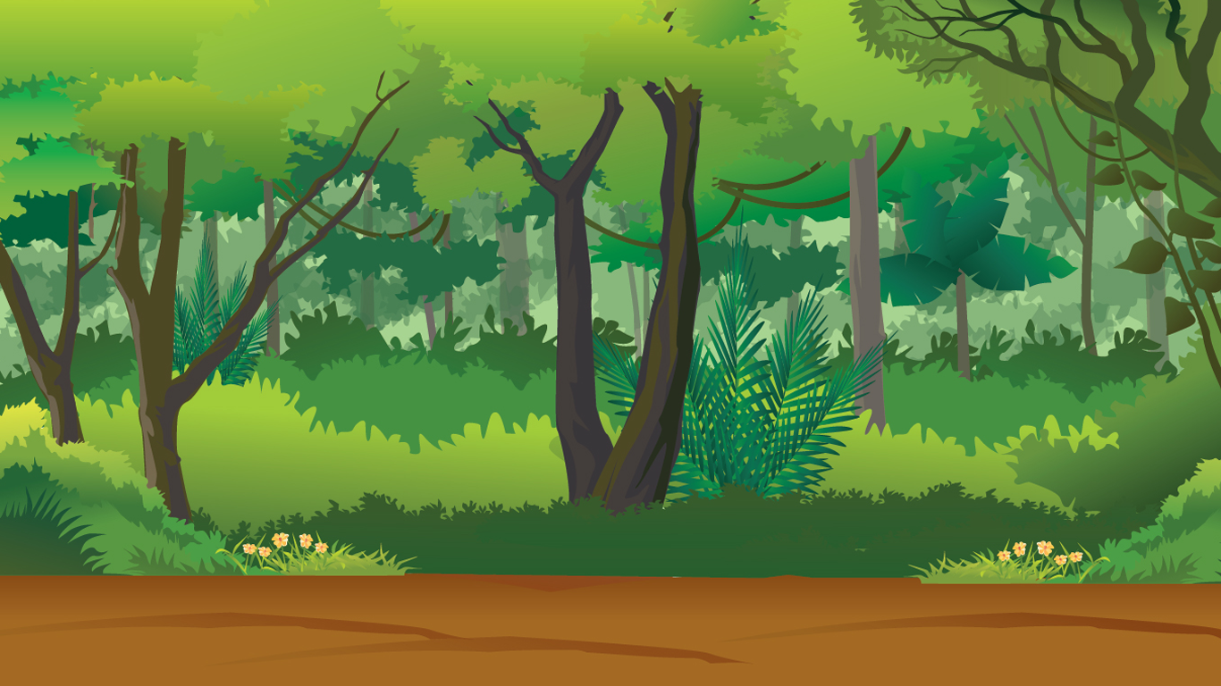
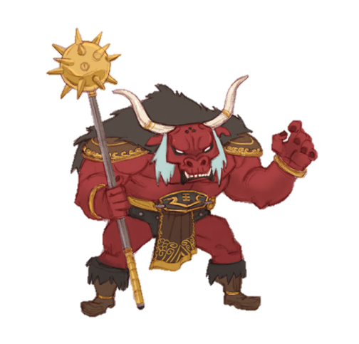

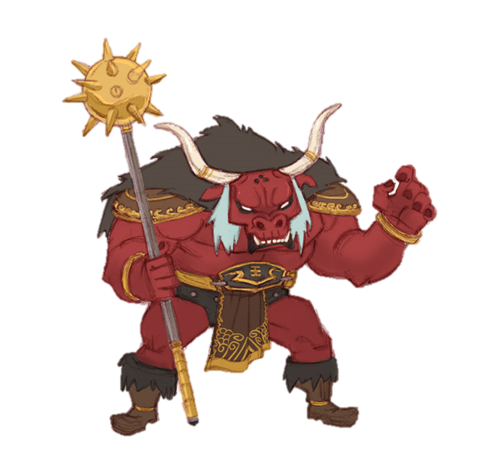

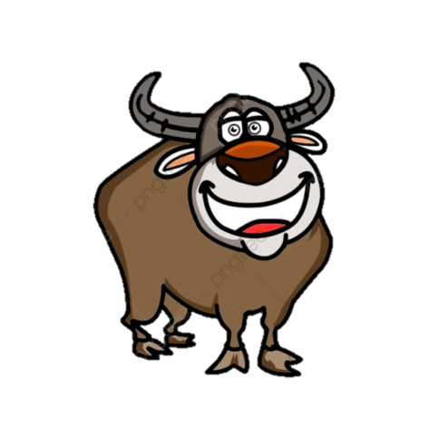
2
Notes:
Bài giảng thiết kế bởi: Hương Thảo - tranthao121006@gmail.com

Slide 6
Trong bài Cánh cửa nhớ bà, có mấy then cửa?
A. 3
B. 1
:
C. 0
D. 2

Slide 7





3

Slide 8
Trong truyện Bà cháu, cô Tiên cho 2 anh em hạt gì?
Hạt đào

Slide 9



CHÚC MỪNG THẦY TRÒ ĐƯỜNG TĂNG ĐÃ VƯỢT QUA THỬ THÁCH LẤY CHÂN KINH
Notes:
Bài giảng thiết kế bởi: Hương Thảo - tranthao121006@gmail.com

Slide 10


Thứ Tư ngày 22 tháng 12 năm 2021
Tiếng Việt
Thương ông (t 1 + 2)

Slide 11

Kể những việc em làm khiến người thân vui.
- Đọc truyện cho ông nghe.
- Rót nước mời bố, mẹ uống.
- Giúp mẹ quét nhà, rửa bát, trông em, ...
- Đấm lưng cho ông, bà.
- Em chăm học được cô khen.
- Đọc báo cho ông, bà nghe.
Notes:
Bài giảng thiết kế bởi: Hương Thảo - tranthao121006@gmail.com

Slide 12
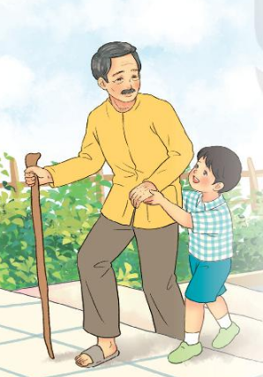

Slide 13
Thương ông
Ông bị đau chân
Nó sưng nó tấy,
Đi phải chống gậy
Khập khiễng, khập khà,
Bước lên thềm nhà
Nhấc chân quá khó.
Thấy ông nhăn nhó,
Việt chơi ngoài sân
Lon ton lại gần,
Âu yếm, nhanh nhảu:
- Ông vịn vai cháu,
Cháu đỡ ông lên.
Ông bước lên thềm
Trong lòng sung sướng,
Quẳng gậy, cúi xuống
Quên cả đớn đau,
Ôm cháu xoa đầu:
- Hoan hô thằng bé!
Bé thế mà khoẻ
Vì nó thương ông.
(Tú Mỡ)
tấy
Khập khiễng, khập khà,
Lon ton
Lon ton
dáng đi hoặc chạy (thường của trẻ em) với những bước ngắn, nhanh.
Tấy
Sưng to, làm cho đau nhức
Khập khiễng, khập khà
dáng đi bên cao, bên thấp, không đều.
Đọc nối tiếp câu
Đọc mẫu

Slide 14
Thương ông
1
Ông bị đau chân
Nó sưng nó tấy,
Đi phải chống gậy
Khập khiễng, khập khà,
Bước lên thềm nhà
Nhấc chân quá khó.
Thấy ông nhăn nhó,
Việt chơi ngoài sân
Lon ton lại gần,
Âu yếm, nhanh nhảu:
- Ông vịn vai cháu,
Cháu đỡ ông lên.
3
Ông bước lên thềm
Trong lòng sung sướng,
Quẳng gậy, cúi xuống
Quên cả đớn đau,
Ôm cháu xoa đầu:
- Hoan hô thằng bé!
Bé thế mà khoẻ
Vì nó thương ông.
(Tú Mỡ)
2
Đọc nối tiếp đoạn

Slide 15




LUYỆN ĐỌC NHÓM

Slide 16
Thương ông
1
Ông bị đau chân
Nó sưng nó tấy,
Đi phải chống gậy
Khập khiễng, khập khà,
Bước lên thềm nhà
Nhấc chân quá khó.
Thấy ông nhăn nhó,
Việt chơi ngoài sân
Lon ton lại gần,
Âu yếm, nhanh nhảu:
- Ông vịn vai cháu,
Cháu đỡ ông lên.
2
Ông bước lên thềm
Trong lòng sung sướng,
Quẳng gậy, cúi xuống
Quên cả đớn đau,
Ôm cháu xoa đầu:
- Hoan hô thằng bé!
Bé thế mà khoẻ
Vì nó thương ông.
(Tú Mỡ)
Đọc toàn bài
2 nhóm đọc bài

Slide 17






Tìm hiểu bài

Slide 18
1. Ông của Việt bị làm sao?
Ông bị đau chân
Nó sưng nó tấy,
Đi phải chống gậy
Khập khiễng, khập khà,
Bước lên thềm nhà
Nhấc chân quá khó.
Thấy ông nhăn nhó,
Việt chơi ngoài sân
Lon ton lại gần,
Âu yếm, nhanh nhảu:
- Ông vịn vai cháu,
Cháu đỡ ông lên.

Slide 19
2. Khi thấy ông đau, Việt đã làm gì để giúp ông?
a. Mang gậy đến cho ông.
b. Để ông vịn vào vai mình rồi đỡ ông lên.
c. Lại gần, hỏi thăm sức khoẻ của ông.

Slide 20
3. Theo ông, vì sao Việt tuy bé mà khoẻ?
- Hoan hô thằng bé!
Bé thế mà khoẻ
Vì nó thương ông.

Slide 21
Học thuộc lòng một khổ thơ em thích.

Slide 22
Thương ông
Ông bị đau chân
Nó sưng nó tấy,
Đi phải chống gậy
Khập khiễng, khập khà,
Bước lên thềm nhà
Nhấc chân quá khó.
Thấy ông nhăn nhó,
Việt chơi ngoài sân
Lon ton lại gần,
Âu yếm, nhanh nhảu:
- Ông vịn vai cháu,
Cháu đỡ ông lên.
Ông bước lên thềm
Trong lòng sung sướng,
Quẳng gậy, cúi xuống
Quên cả đớn đau,
Ôm cháu xoa đầu:
- Hoan hô thằng bé!
Bé thế mà khoẻ
Vì nó thương ông.
(Tú Mỡ)
Luyện đọc lại bài

Slide 23

Luyện tập theo văn bản đọc

Slide 24
1. Từ ngữ nào dưới đây thể hiện dáng vẻ của Việt?
lon ton
nhăn nhó
âu yếm
nhanh nhảu
khập khiễng khập khà

Slide 25
Thương ông
Ông bị đau chân
Nó sưng nó tấy,
Đi phải chống gậy
Khập khiễng, khập khà,
Bước lên thềm nhà
Nhấc chân quá khó.
Thấy ông nhăn nhó,
Việt chơi ngoài sân
Lon ton lại gần,
Âu yếm, nhanh nhảu:
- Ông vịn vai cháu,
Cháu đỡ ông lên.
Ông bước lên thềm
Trong lòng sung sướng,
Quẳng gậy, cúi xuống
Quên cả đớn đau,
Ôm cháu xoa đầu:
- Hoan hô thằng bé!
Bé thế mà khoẻ
Vì nó thương ông.
(Tú Mỡ)
- Hoan hô thằng bé!
Bé thế mà khoẻ
Vì nó thương ông.
2. Đọc những câu thơ thể hiện lời khen của ông dành cho Việt?

Slide 26



CỦNG CỐ BÀI HỌC
Notes:
Bài giảng thiết kế bởi: Hương Thảo - tranthao121006@gmail.com

